Slide 1
上海麦士 & 予芯智能 联合开发

Slide 2

上节回顾
DAC原理和实践

Slide 3
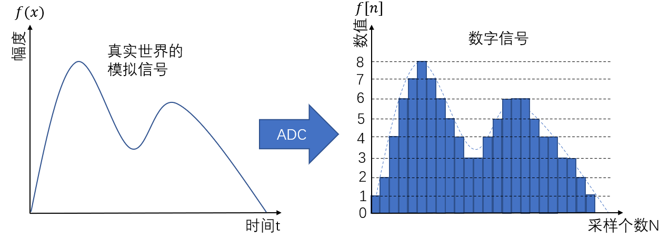
ADC 原理
ADC是将真实世界中的模拟信号转换成单片机能处理的数字信号的手段。
图: ADC的原理

Slide 4
ADC的分类
ADC类型 | 特 点
Flash型ADC | 最快的一种转换速度的结构。在该结构中，输入的模拟信号是直接和类似温度计码的阈值对比，从而立刻得到对应的温度计数字码。这种结构虽然很快，但是对于N位的ADC，需要个比较器，每个比较器的精度都需要达到N位。其功耗和成本都会随着精度提高指数级提高。
插值型ADC | 可以在一定程度上对功耗和面积做折中。在这种结构中，采用了相对较少的预放大器，在比较阵列前端，这些放大器的输出可以被电阻或电容分压的方式来进行差值，并输入给比较器阵列。相比FlashADC，这种结构大大减少预放大器的数目和比较阈值的数目，但是器比较器的数目仍然是。
折叠型ADC | 另一种解决功耗和成本问题的方法。在这种结构中，输入信号被划分成几个相等的阈值区段。通过特别的前端预放大电路的设计，输入信号先折叠到相同的阈值区段，在这个区段，进行ADC转换。输入信号被折叠的区段越多，共同阈值区段越小，所需要的比较器的数目就会越少。然而，在这种结构中，前端的模拟折叠电路是个难点，这个电路既需要很好的幅度线性，也需要满足要求的线性相位。

Slide 5
ADC的类型
ADC类型 | 特 点
多步ADC | 转换器是将输出的Nbit数目划分成几个部分：n1,n2,n3,..，来实现更多Bit的模拟数字转换。转换器工作的时候，第一步先转换出n1位数，第二步再转换出n2位数，等等。如果这些转换过程中的比较器可以复用，多步ADC转换器一共需要的比较器是。这样可以大大减少比较器数目和功耗。
流水线结构（Pipelined-ADC）和逐次逼近ADC（Successive-Approximation ADC，SARADC） | 两种典型的常用多步ADC结构。流水线结构的ADC，如相关参考文献所描述，流水线第一级转换n1位，流水线第二级转换n2位等。这样，在这种结构中可以很容易实现高速转换。然而，在这种结构中，两级流水线之间的模拟信号是需要被重新采样，新的由于不匹配所引起的精度下降会一直存在，并影响最终精度。在SAR ADC中，转换位数也是被划分位n1，n2，。。。但是与流水线结构不一样，每一步转换利用的是同一套比较器阵列。这样，由于比较器误差大大减少，会让最终转换精度有提高，同时大大降低硬件消耗。
差分累积 （Sigma-delta ADC） | 在一个Sigma-delta ADC中，输入信号和比较阈值之间的差异，被转换器当作“量化噪声”来处理，其处理方式就是滤波。在Sigma-delta ADC中，输入信号的能量被转换器保存下来，而“量化噪声”被滤除掉了。当这种“量化噪声”被滤除之后，高精度的数字输出就是所需要的。利用Sigma-delta ADC，可以实现业界最高的转换精度。但是，滤波器的性能与信号重复采样的次数有关（Over-sampling Rate，OSR），一个高精度Sigma-delta ADC的实现受限于电路的速度和功耗。

Slide 6
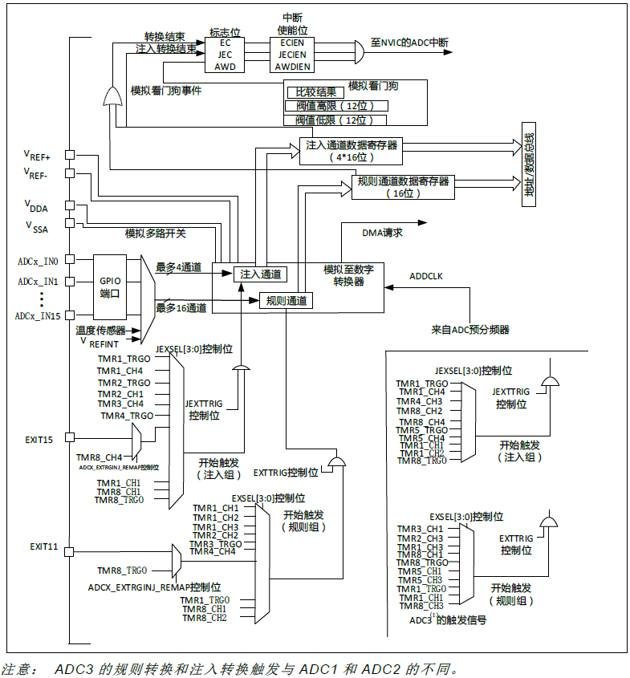
2.13.1 逐次逼近型ADC原理
AT32F407有内置12bit逐次逼近型ADC。
逐次逼近的概念有点像我们C语言中的人二分法。即有一个输入信号，我们不知道它到底是多少值，那么我们就先根据参考电压的一半来和输入信号做比较，如果大于参考电压的一半，那么在用参考电压的3/4来做比较，如果低于参考电压的一半，那么用1/4的参考电压来做比较。如此类推下去，直到满足ADC的位数。
AT32F407的ADC工作时钟最高不得超过28MHz。
图: ADC框图

Slide 7
再看看ADC框图
AT32F407有16个外部ADC通道，可以外接很多模拟信号，还有两路内部通道。但是同一时间只能采样一个通道。可以通过扫描模式来快速采样多个外部的模拟信号。
ADC的单次转换时间最快是0.5uS，当系统时钟是240MHz的时候，通过分频配置完毕，ADC时钟可以以20MHz的频率运行，此时的转换时间是0.7uS。所以，AT32F407的ADC采样率基本上可以到达100KHz。图中，很大一部分是描述ADC触发条件的，可以通过Timer来控制ADC的采样间隔，也可以通过外部引脚或中断信号来控制ADC的采样触发。
同时，ADC也支持DMA模式，大大增加ADC的采样效率，单片机的负荷。
ADC还有一个所谓模拟看门狗，其实就是一个模拟的电压比较器，可以根据用户设定的阈值来产生中断。
图: ADC框图

Slide 8

2.13.2 ADC实验
实验目标：
1）用ADC1实现一个带DMA的连续采样模式。
2）结合前一节课DAC给出的正弦波信号来观察ADC的数据。
上一节课程，我们从PA4和PA5两路同时输出了正弦波信号。
这一节课，我们需要用杜邦线把输出的信号接到ADC的输入端，我们定为PC4。它和PA4就间隔了一个管脚。

Slide 9
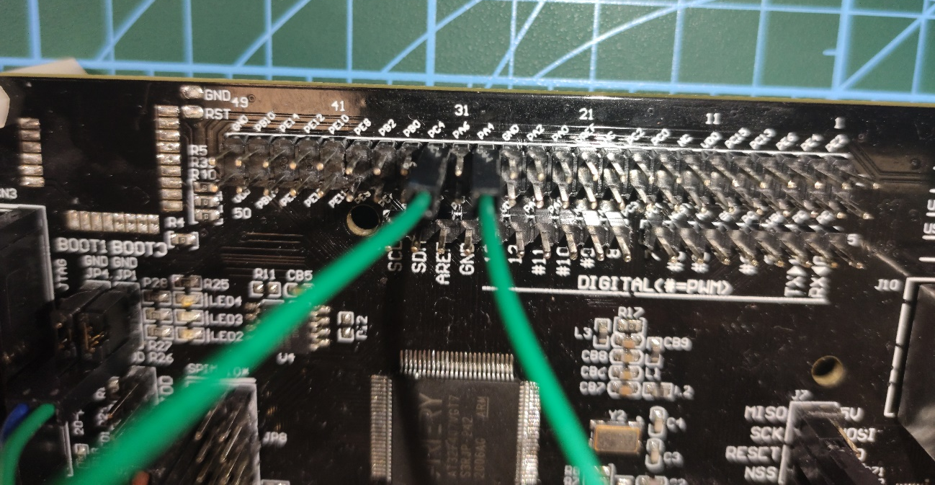
Step 1 先接硬件
图: 实验用飞线方法

Slide 10
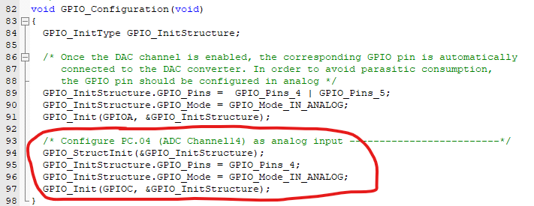
Step： ADC GPIO配置
我们重新命名了一个工程叫sample8。
DAC部分相当于信号源，已近搞定了，我们加ADC和相关的部分。
用前面的思维模式：首先考虑硬件管脚的定义，然后是配置时钟，再配置一个DMA给ADC用，最后配置一下ADC，把采样数据自动copy到一个buffer中。然后，看看这个buffer中的数据是不是OK。
注 意：
我们的工程中，多添加了一个“at32f4xx_adc.c”的文件。
图: ADC GPIO配置

Slide 11
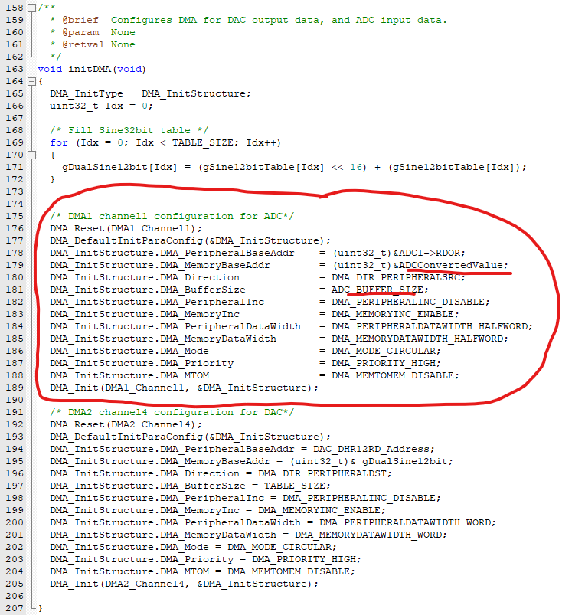
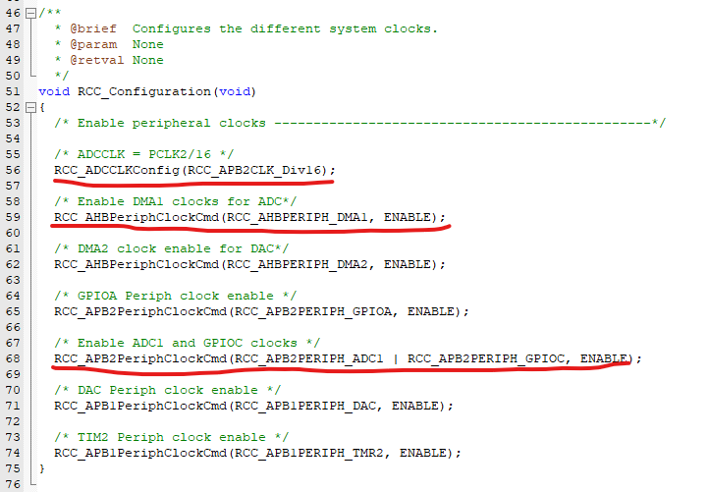
Step： 时钟配置
图: 时钟配置
图: DMA配置

Slide 12
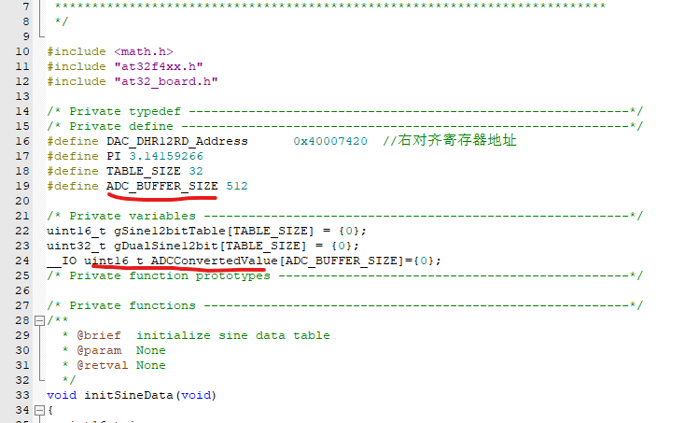
安排一个buffer
注 意：
根据DMA的使用方法我们要提前安排一个buffer给DMA，还要说明buffer的大小。
所以，我们需要在文件开头定义一下。
图: 文件开头的ADC buffer相关定义

Slide 13
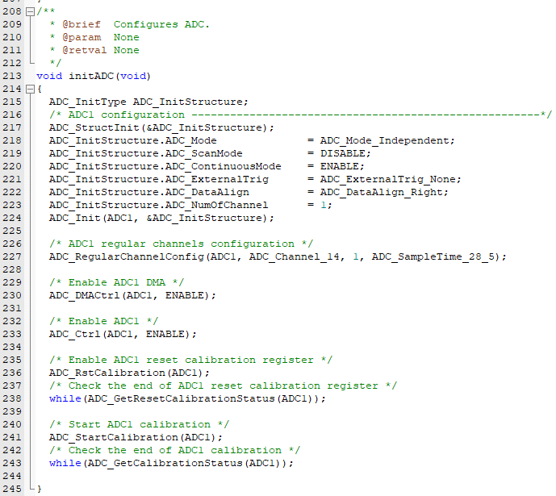
Step：ADC 初始化
ADC有许多工作模式，我们这里使用ADC的连续自动采样模式，不需要外部触发。这里多提一句，ADC的精度受很多因素影响，比如芯片内部的电容等，为了尽可能提高ADC采样的准确度，AT32F407自带一个软件校准功能，可以在启动的时候做个校准，用来消除内部电容产生的误差。通过自动校准，产生一个校准值，把这个校准值写入一个特殊的寄存器后，后续出来的数据就是根据这个校准值校准过的。所以，建议每次启动或初始化的时候做一下自动校准。
图: ADC 初始化

Slide 14
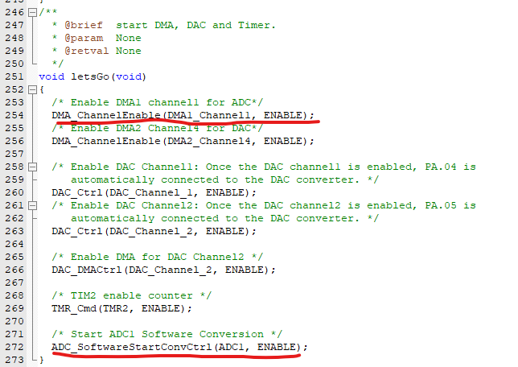
Step：启动所有功能
图: 启动所有功能

Slide 15
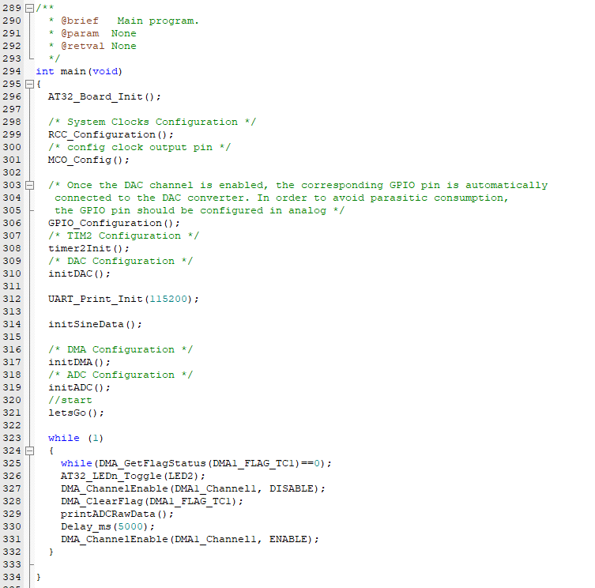
Step：主函数的实现
在主函数里，我添加了一个“MCO_Config”函数，这个函数在我们的sample0里看到过，专门用来输出需要测量的内部时钟信号的，我拿来就是为了确认一下ADC的时钟是不是被正确的配置了，当然我需要用到示波器。
注 意：
当你无法确定时钟配置是否正确的情况下，请采用这样办法。
图: 主函数的实现

Slide 16
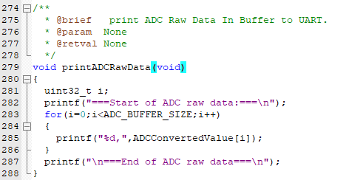
Step：主函数的实现
几个初始化函数基本都OK，在主循环体内，我们检测一个“DMA1_FLAG_TC1”标志位，这个标志位为1时，表明DMA传输完成了，所以如果传输完成，我们就可以来观察一下数据了。
图: 将ADC buffer中的数据打印出来的函数

Slide 17
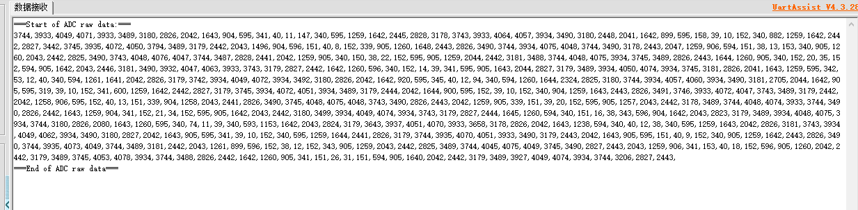
Step：编译运行
图: 将ADC buffer中的数据打印出来的结果

Slide 18
验证数据的正确性
各位用自己的方法来验证这个数据的正确性。
我的方法时把数据copy到excel里，然后绘制一张图，像下面的样子。
图: 将ADC buffer中的数据用excel绘图

Slide 19

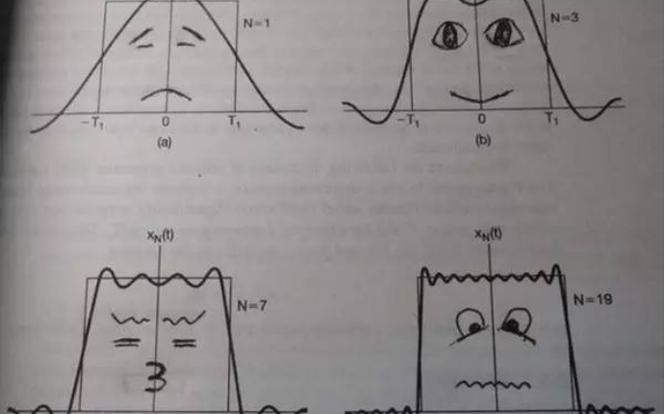
下节预告
傅立叶变换

Slide 20


谢 谢

